Slide 1
段子欢乐多（DZcoin)
商业计划白皮书

Slide 2
什么是段子？
幽默文字
幽默图片
幽默音频
幽默视频

Slide 3
“段子手”面临的困境
1.没人知道谁是原创者
2.抄袭泛滥
3.原创作者无法得到应有报酬

Slide 4
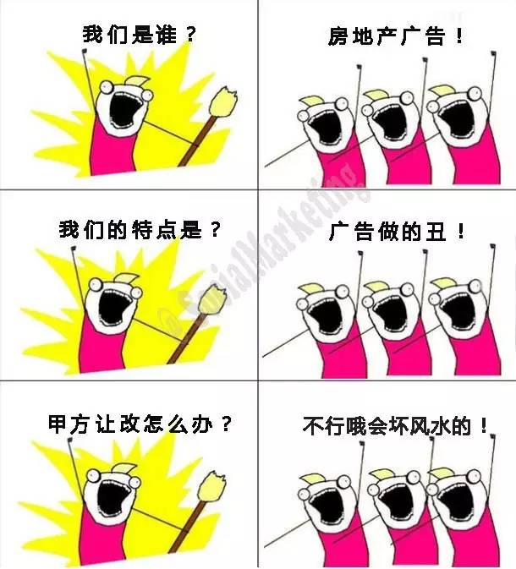
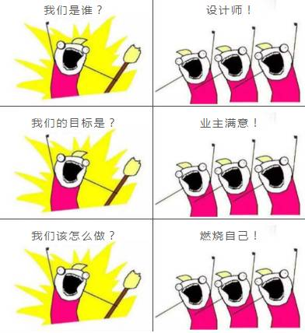
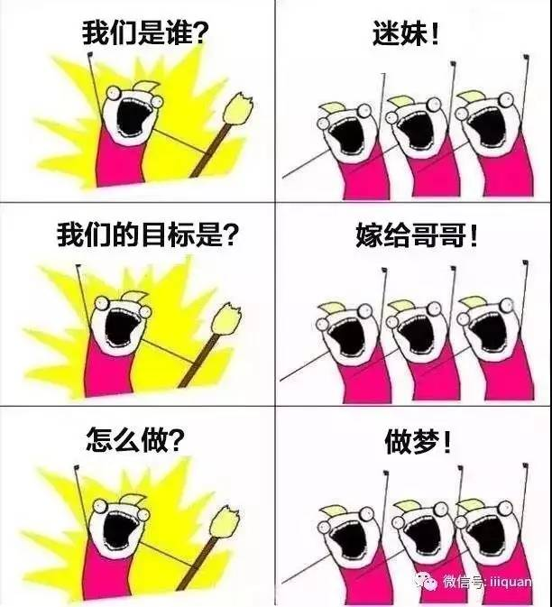
举个例子

Slide 5
那么问题来了！
到底哪个是原版？
原创作者是谁？
？？？
通过这个段子原创者得到了什么利益？

Slide 6
结果是：
1.我们无从得知原创作者
2.抄袭现象频生
3.无良商家利用此段子打广告获益
4.原创作者无任何收益

Slide 7
基于“段子”现状我们进一步的思考：
自从2008年比特币诞生，区块链技术就成为了全球风靡的科技技术之一。它提供了一种去中心化的、无需信任积累的信用建立范式。区块链技术本质是去中心化且寓于分布式结构的数据存储、传输和证明的方法，用数据区块(Block)取代了目前互联网对中心服务器的依赖，使得所有数据变更或者交易项目都记录在一个云系统之上，理论上实现了数据传输中对数据的自我证明，降低了全球"信用"的建立成本。

Slide 8
什么是区块链？
独特的遗传式链状数据结构从本质上保证数据不会被更改。数据块不会以追溯方式更改以前的时间戳，一旦数据写入不可更改（无论现在发生什么，都不会影响以前发生过的事实）。而且这样的数据链均匀的分布在点对点的节点网络间。
01
区块链本质上是在多个分布式节点间传递账本（价值/数据归属权）信息并通过一定的共识机制（公共/联盟）达成一致性，建立信任关系的技术。
去中心化，区块链技术可以实现去中心化的共识机制。公共账本所记录的事务（transaction）可以通过链上参与节点的多少人投票方式检验并达成一致共识。
区块链
02
03
信任机器：区块链技术是在彼此不信任的节点间建立信任关系的技术。超越数字货币，区块链是让完全没有信任机制的人民不需要通过集权方式的权威中心授权就可以建立信任并能高效协同达成一致。

Slide 9
基于区块链技术的DZcoin平台
DZcoin 是基于区块链的内容发布、推广、交易的生态圈。在为优质内容的生产者保障应有知识产权的前提下还为内容和现金之间的转换提供了最为便捷的通道。在整个生态系统中，用户可通过发布原创“段子”(包括文字、图片、音频、视频）内容，或转发优质“段子”内容获得“段子币”作为奖励，奖励机制由区块链上的系统来判定，系统会根据用户的传播长度、转发次序来判定。同时优质的段子内容也将获得用户之间相互的“段子币”打赏。（整个传播路径中，原创标属归原作者所有。系统将自动判定抄袭与伪原创行为，对传播者进行代币处罚）。

Slide 10
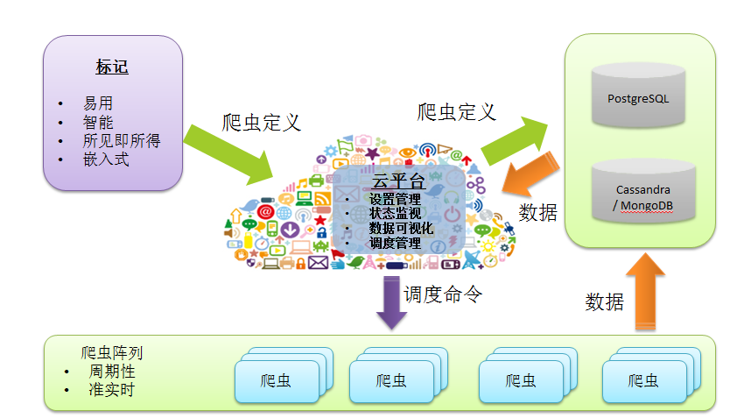
分布式爬虫平台

Slide 11
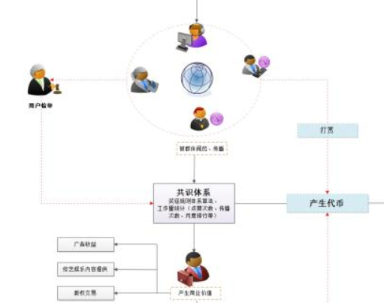
段子币社区

Slide 12
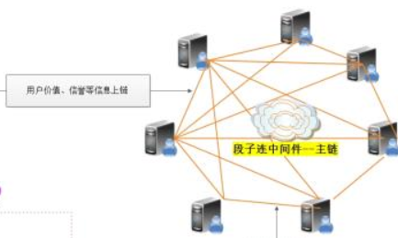
信息上主链

Slide 13
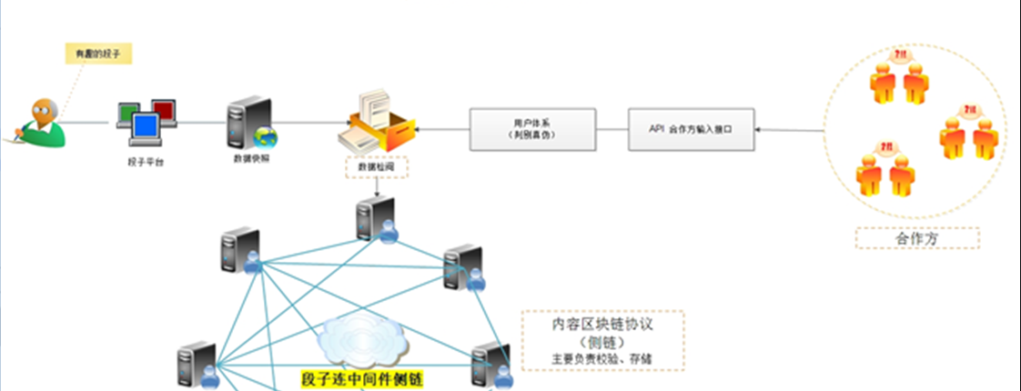
资产上链

Slide 14
DZcoin 核心问题解决
核心
段子版权问题
中心化平台内容干预
用户身份和信用
隐私与数据滥用
DZcoin ID
用户自治
智能合约
区块链技术
DZcoin
基于区块链技术应用的段子币
DZcoin ID可以确保内容即便遭到部分篡改(伪原创）也可以追溯到来源
用户选择自己感兴趣的社群，所有的社群都是用户自治的，确保不会被任何中心化的算法所操控。
设置了对于侵权行为的举报机制。
在D.Z.coin网络中，所有必须披露的信息如作者和交易信息等都是公开透明，相关信息记录在区块链中。

Slide 15
商业模式
1.在原创段子中植入“基于智能推广的颗粒化”广告
2.基于区块链智能合约算法原创者将获得段子币奖励
3.平台用户可以对喜欢的段子进行“段子币”打赏
4.经过使用和流通，段子币价值会随之增加

Slide 16
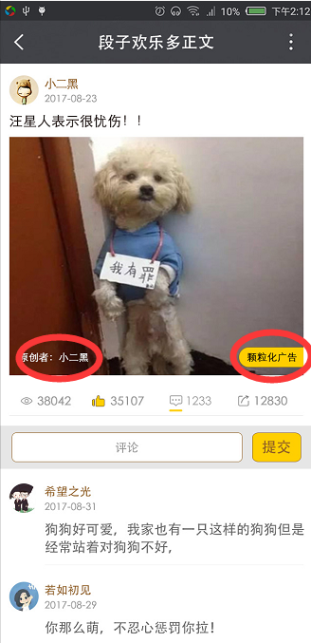
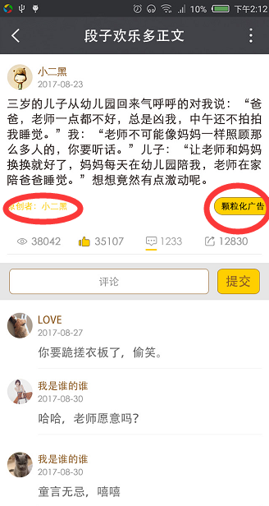
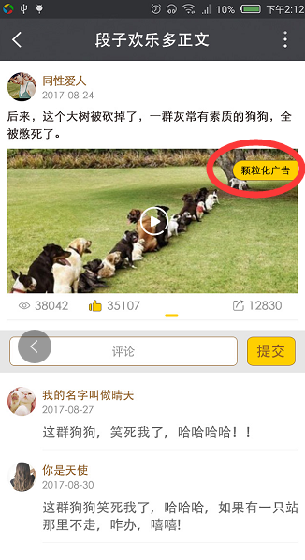
颗粒化广告展示
图片
文字
视频

Slide 17
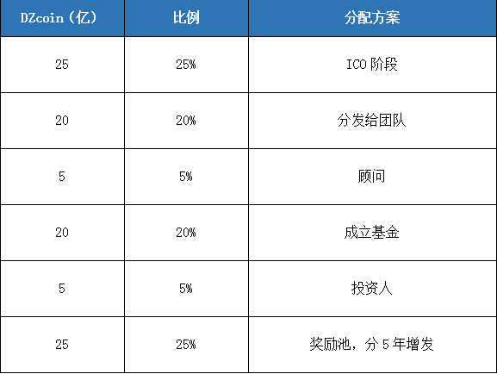
段子币发行
段子欢乐多本次将发行10,000,000,000 （100亿）DZcoin，不会有二次增发
在初始时刻，系统内生成”段子币”共100亿个，其中25%在ICO阶段分发给社区；20%分发给团队；5%分发给顾问团队；20%用于成立基金；5%分发给投资人；为了扩大社区规模，奖励优质内容产生，推动社区长期的健康发展，”段子币”剩余25%作为平台奖励池，分5年增发完毕。增发的部分全部用作对内容价值、爬虫贡献、内容推荐等方面的奖励。
注意：段子欢乐多团队保留在ICO开始前调整ETF/BTC付款方案的权利

Slide 18
9.1私募
本次私募我们将发行5%段子币
计划募集10000个ETH
参与此次私募将以8折优惠购买

Slide 19
团队介绍

Slide 20
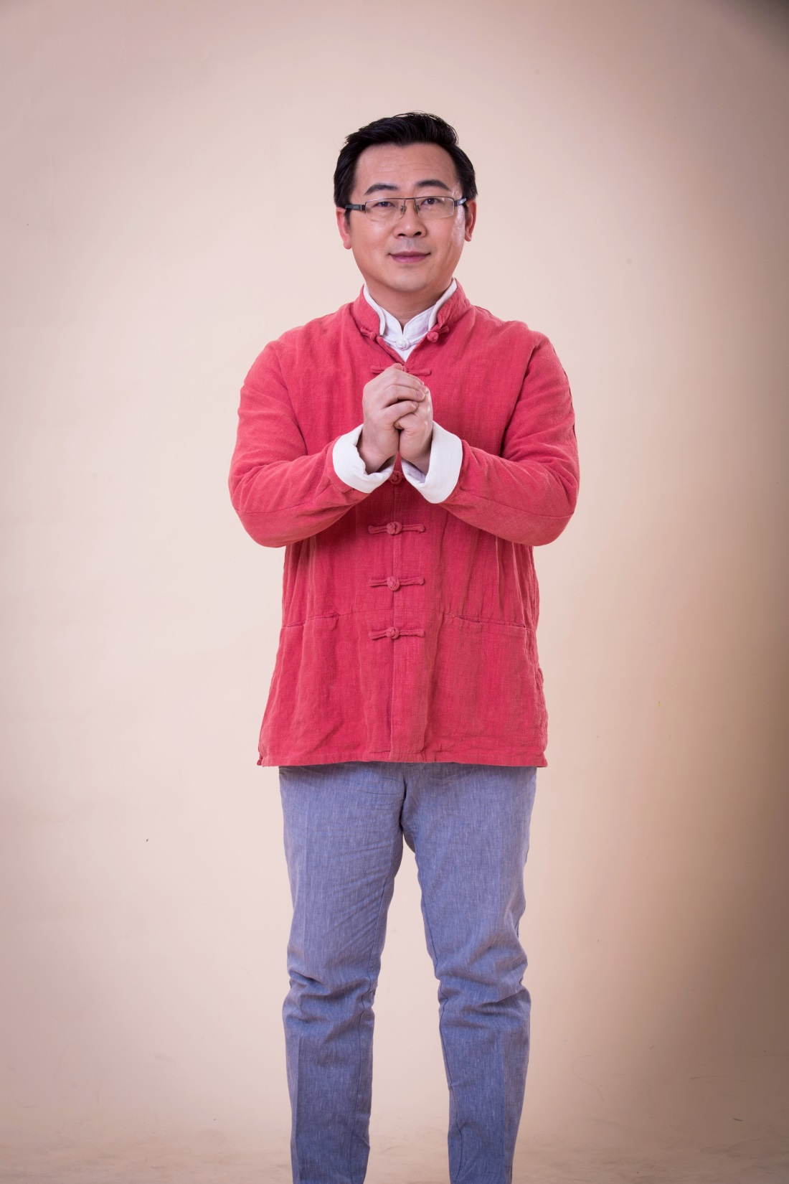
联合创始人
刘英男 同学
奋斗传媒（新三板上市公司）董事长
中央电视台 制片人
中国人民大学MBA
15年央视工作经历
中央电视台《实话实说》后期合成
中央电视台《小崔说事》策划 编导
中央电视台《我的长征》编导
《奋斗》 制片人
《给你一个亿》制片人
《直通新三板》制片人
《英男说大亨》主讲人

Slide 21
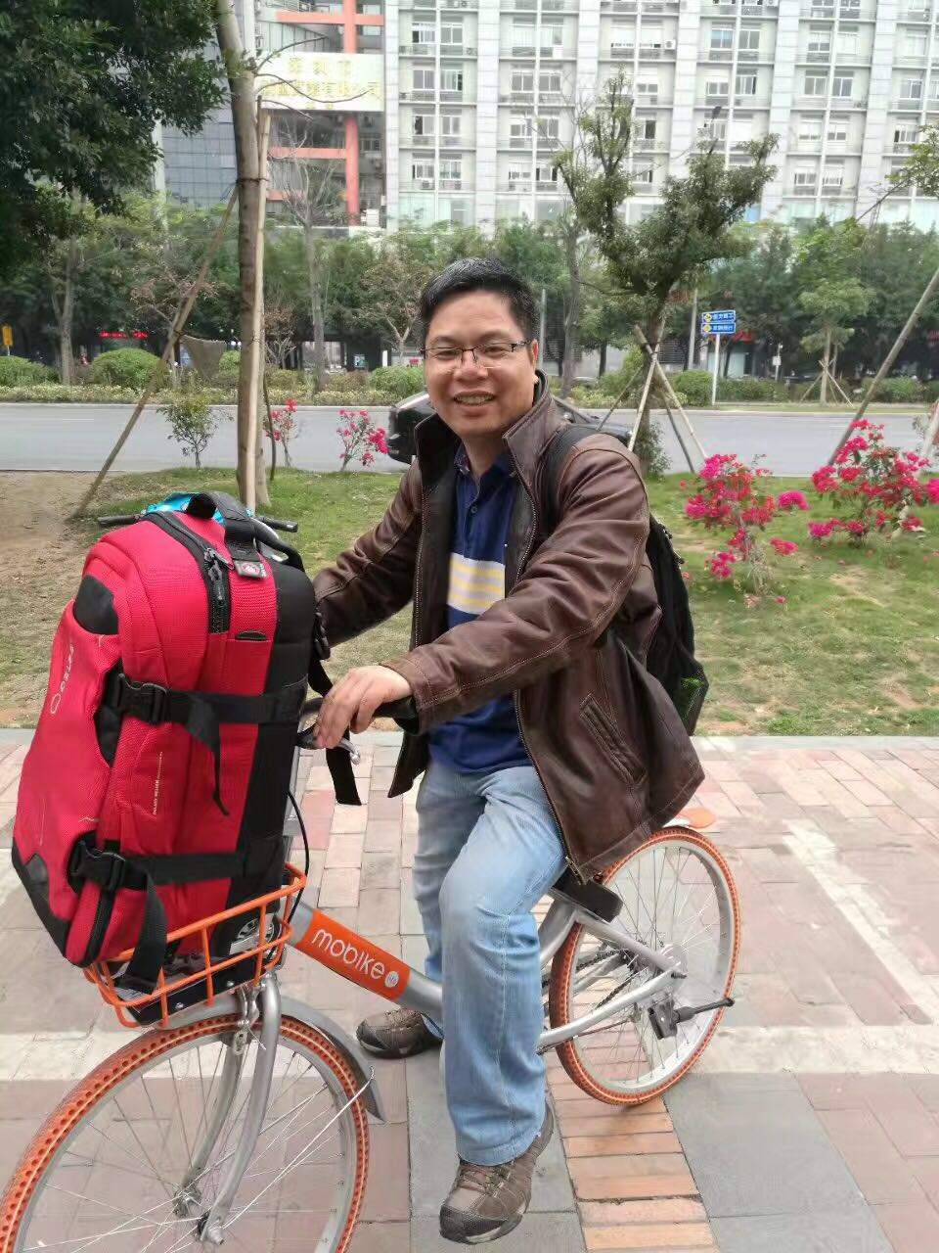
联合创始人
覃文延
区块链专家
EnvesBank汇鑫云场金融科技有限公司区块链事业部经理
中贸隆信资产管理公司CTO/区块链研究院副院长
加拿大数据库技术公司rdb.io lnc.CEO，联合创始人
加拿大Manulife大型保险美国分公司退休基金数据平台解决方案专家
加拿大蒙特利尔银行Capital Market投行部VaR风控引擎研发
7年IBM Toronto Lab DB2核心引擎研发经验，负责底层数据库通讯协议开发
IBM/SAP联合技术集成中心全球开发技术支持
IBM DB2全球化及国际化大型文件自动处理系统
中国出入境检验检疫管理系统全国大联通

Slide 22
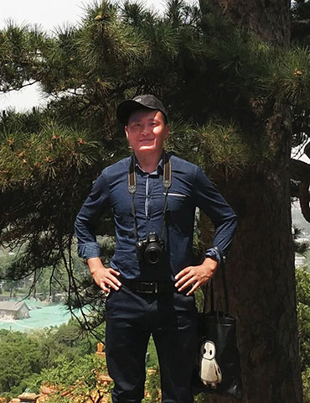
CTO
杜超群
360高级工程师
主攻PHP,GO,C,Node.js,Linux Shell,项目架构设计，项目性能调优等
中国科学院细胞模拟融合工程技术实现
北京工人体育馆售票系统建设
主导开发国家扶持项目京之源绿色产品在线订购系统
主导开发线话英语一对一在线口语培训系统
负责海尔集团微信项目公众服务号开发,聚合500万粉丝
参与奇虎360问答项目,引擎等相关产品开发

Slide 23
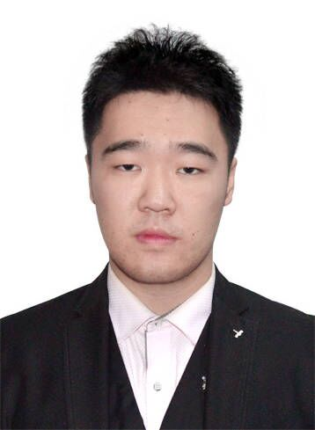
COO
代安吉
拥有多年互联网内容运营经验
对“段子”市场具有丰富的研究经验
拥有丰富的ICO白皮书策划经验

Slide 24
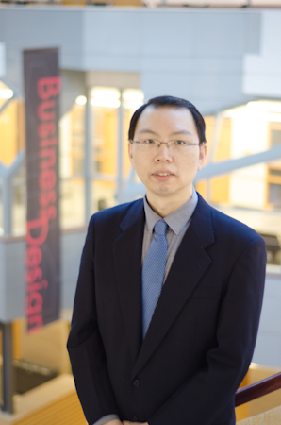
区块链专家
郑宇
加拿大麦吉尔大学计算机信息学硕士，多伦多ROTMAN商学院MBA，华中理工大学计算机科学学士
先后任职于东芝（东京）、NEC（东京）、CGI（加拿大)、Bell（加拿大）并担任管理或研发职位
拥有丰富产品研发经验、项目管理经验、创业经验，通晓中、英、日、法四国语言
加拿大DIYPA智能爬虫系统创始人，该系统目前已被国内公司使用，并基于其开发了一款热门投资指数产品
加拿大云课堂、糖尿病防治手册APP、多伦多北约克医院手术室管理系统moreal.ca等公司技术合伙人
Bell（加拿大）在线营销系统、移动网页等项目架构师或项目经理

Slide 25
投资人

Slide 26
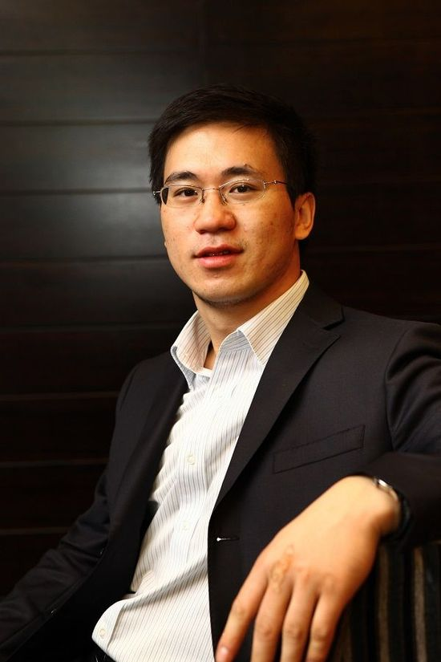
天使街
黄超达
天使街创始人、董事长兼CEO
北京浙江商会副会长
中国政法大学国家双创发规研究中心学术委委员
清华xlab导师
大连市创业导师
浙江传媒学院创业导师

Slide 27
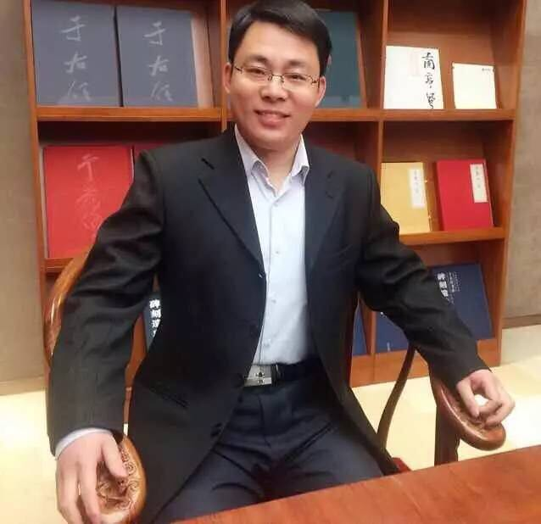
领势投资
韩秀宾
领势投资创始合伙人
CCTV《直通新三板》特约嘉宾
目前公司已投资案例包括优客工场、共享际、
君紫资本、志诺维思等二十余个项目。

Slide 28
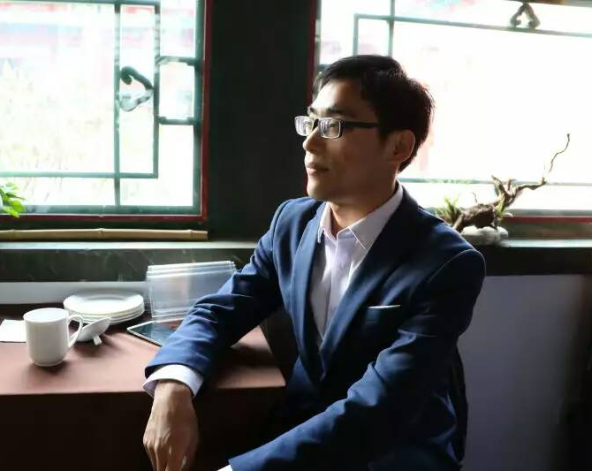
领势投资
李永建
领势投资 投资总监
目前已投资项目包括宝枫生物、领航思路、爱克精医等项目。
目前公司已投资案例包括优客工场、共享际、
君紫资本、志诺维思等二十余个项目。

Slide 29
段子欢乐多团队联系方式
电话：17710147825
邮箱：284608182@qq.com

Slide 30
THANK YOU
THANK FOR YOU WATCHING

